Slide 1
SPRING BOOT + MONGODB
ESTUDIANTE: NICOLAS VILLÓN

Slide 2
Ambiente de trabajo
Hardware: laptop Gateway 15’ p (Intel Pentium cpu p6200 @ 2,13Ghz)
Sistema operativo: Windows 7 64 bits.
Entorno de desarrollo: Eclipse Mars
Spring Boot 2.0 (Apache Tomcat embebido)

Slide 3
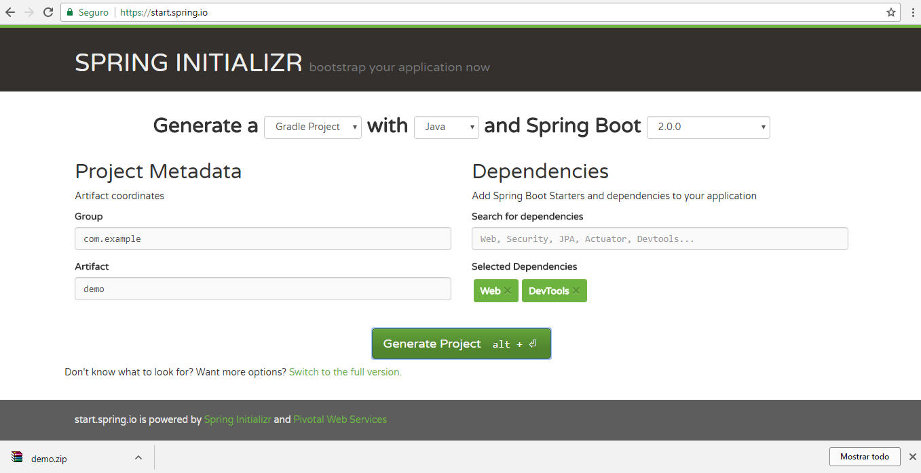
Construcción de un servicio Rest
Permite inicializar archivo de configuración.

Slide 4
Uso del proyecto generado desde la página https://start.spring.io/
Tomar en cuenta el tipo de proyecto generado.
Importar el proyecto.

Slide 5
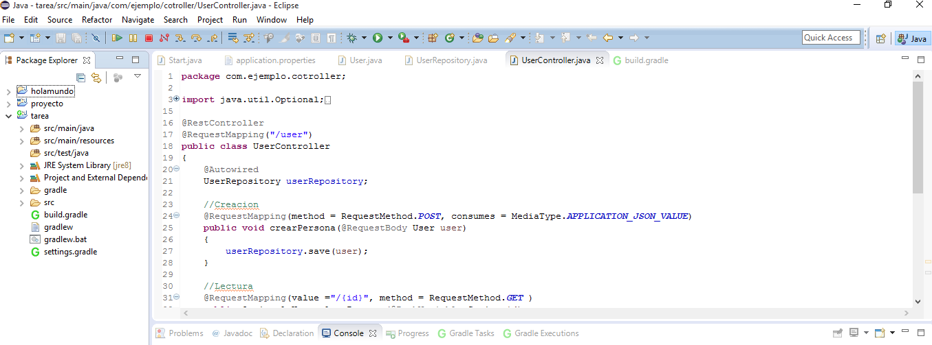
Ide de desarrollo (Eclipse)

Slide 6
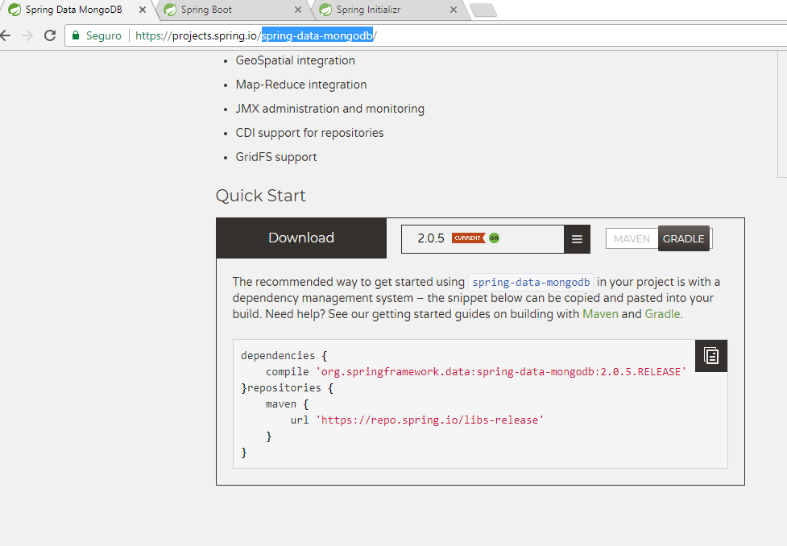
SPRING-DATA-MONGODB

Slide 7
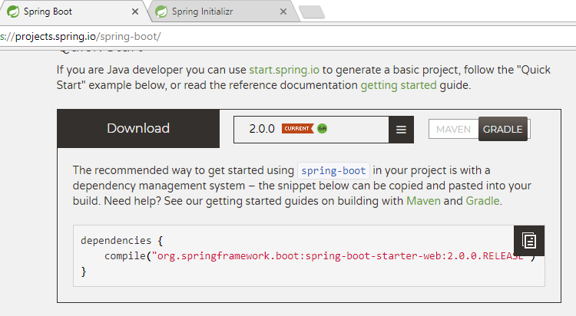
SPRING-BOOT

Slide 8
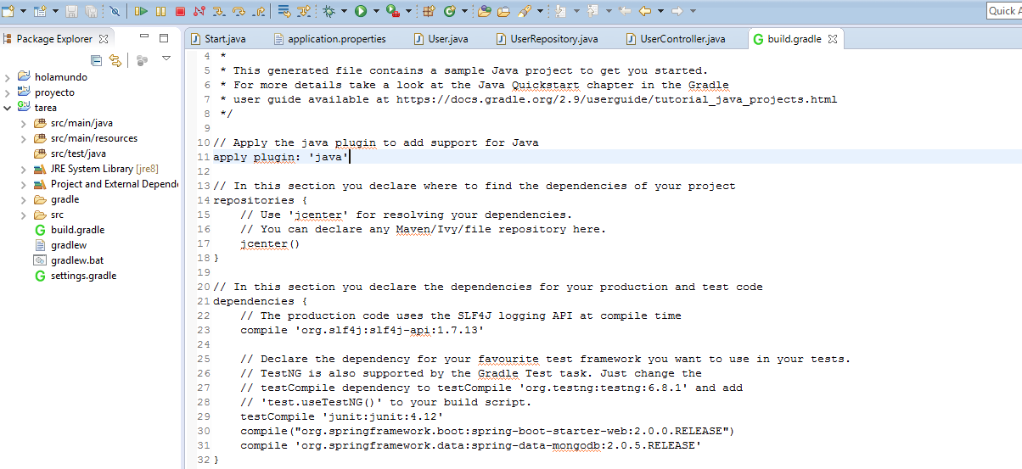
Desarrollo del proyecto
Modificando el archivo build.gradle para agregar las dependencias Spring Boot y Spring Data MongoDB.
Tener a consideración que se deben descargar las versiones estables recientes para no tener ningún inconveniente de compatibilidad entre las dependencias.

Slide 9
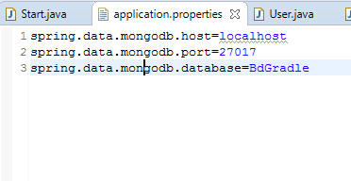
Configurando MongoDB
Se crea un nuevo Source folder con la siguiente escructura src/main/resource y luego se crea un nuevo File con el nombre application.properties.

Slide 11
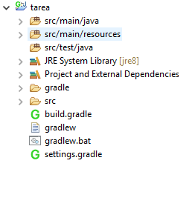
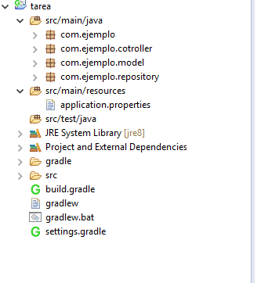
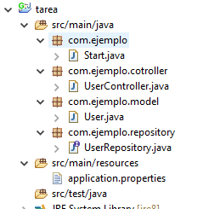
Creación de paquetes.
Tomar en cuenta que el proyecto deberá tener un paquete principal y luego de este se desprenden los demás.

Slide 12
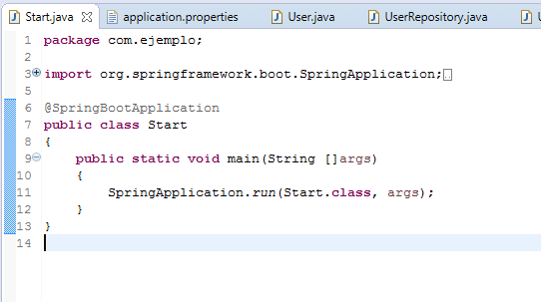
Creación de un programa principal.

Slide 13
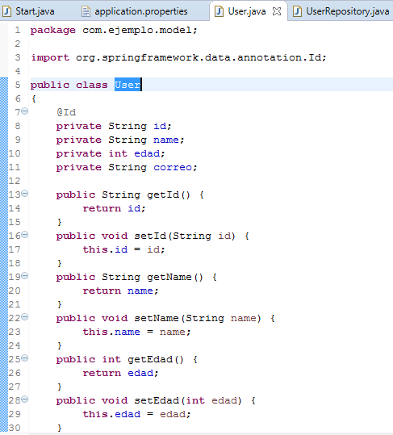
Creación de una clase de modelo de usuario con los campos necesarios para las operaciones de usuario con setters y getters.

Slide 14
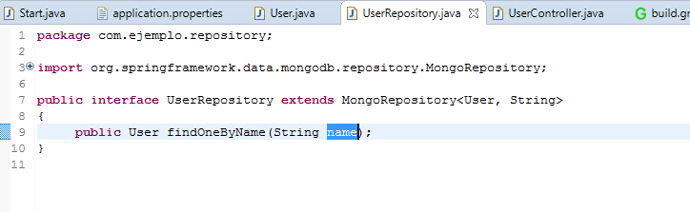
Creación de un UserRepository Interface

Slide 15
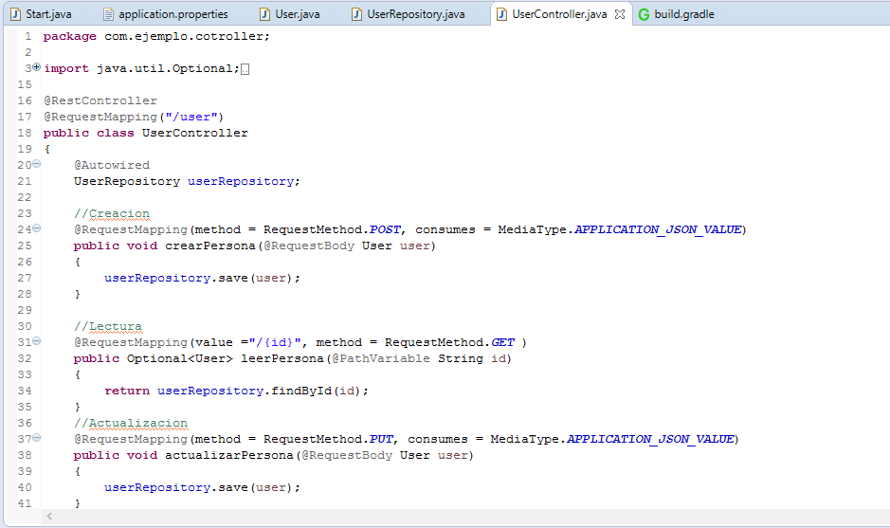
Creación del controlador con métodos para comunicarse con el MongoDB

Slide 16
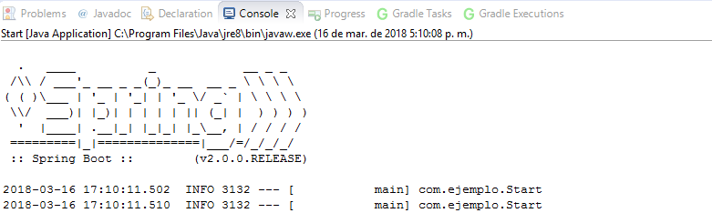
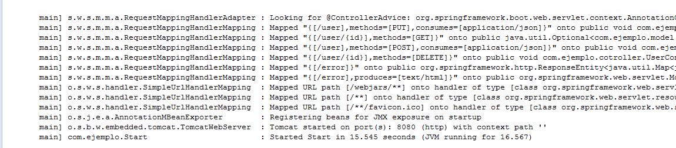
Ejecutar como un Java application la clase Start.java

Slide 17
Comandos básicos del MongoDB
Creación o ingreso a una base: use abc
Listar la bd: show dbs
Listar las colecciones: show collections
Consultas: db.user.find() o db.user.find().pretty() para más detalles.
Tener a consideración que para abrir el MongoDB (consola), se debe arrancar el servidor y luego el cliente.

Slide 18
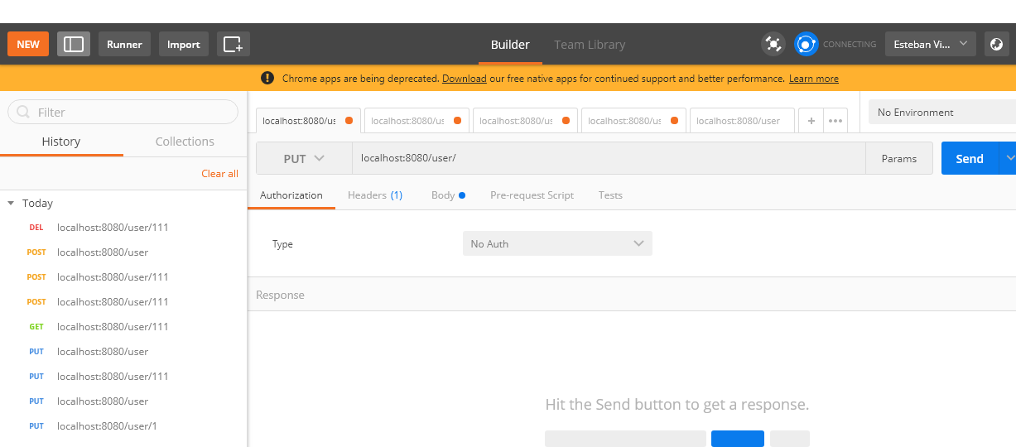
Probando el proyecto previamente levantado (Postman).

Slide 19
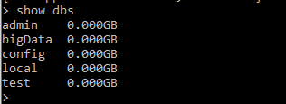
Comprobación que no exista la base.

Slide 20
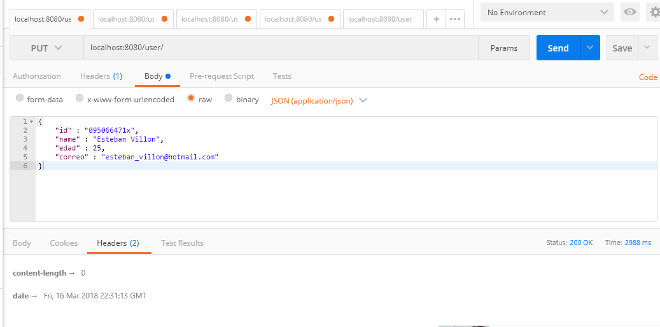
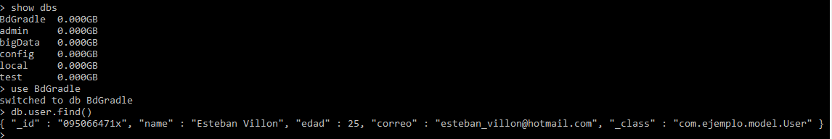
Inserción (Postman)

Slide 21
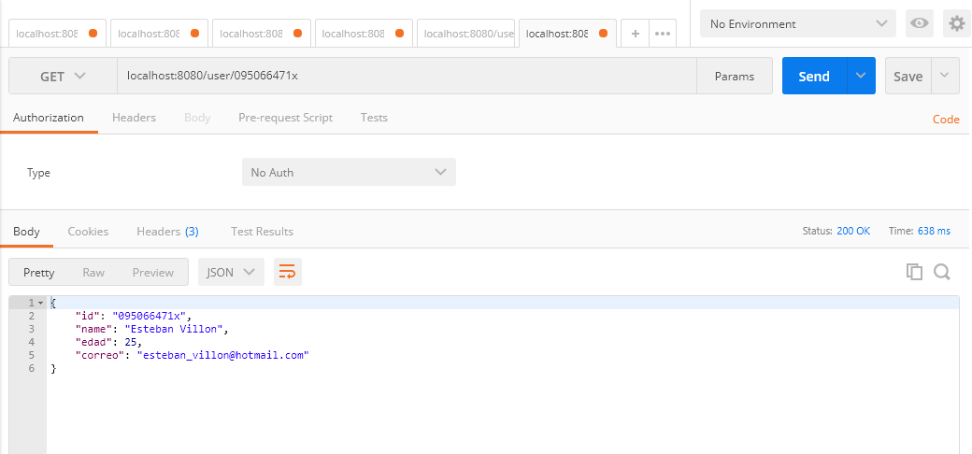
Consulta (Postman)

Slide 22
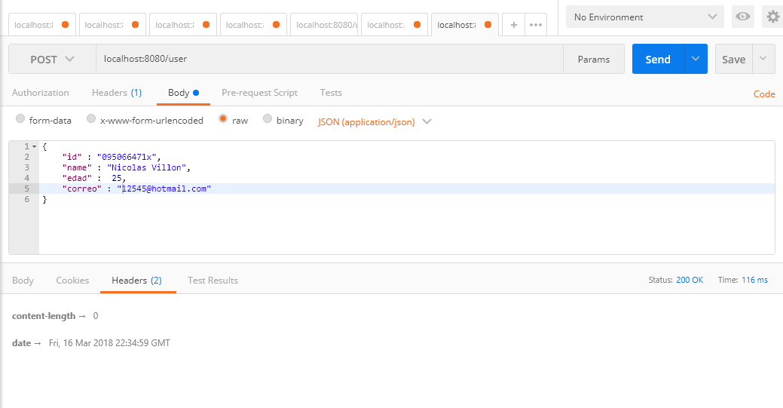
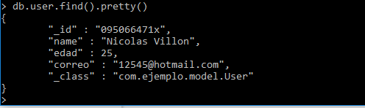
Actualización (Postman)

Slide 23
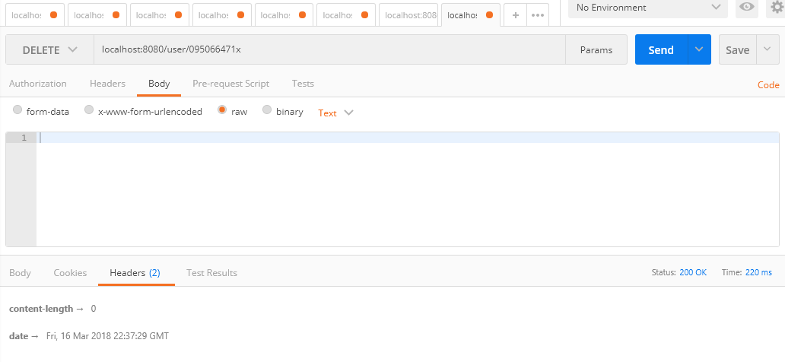

Borrar (Postman)

